Slide 1
mysql index simple guide
wongoo, 2021-01-13

Slide 2
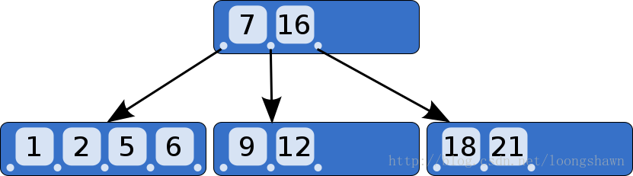
B-树
每个节点至多拥有m颗子树；
根节点至少2颗子树（若存在子树的情况下）；
非根节点至少拥有m/2颗子树，其范围为m/2 <= childNum(x) <= m；
所有叶子节点都在同一层，且为null；
有k颗子树的节点，其关键字数为k-1，ceil(m/2)-1 <= keyNum(x) <= m-1;

Slide 3
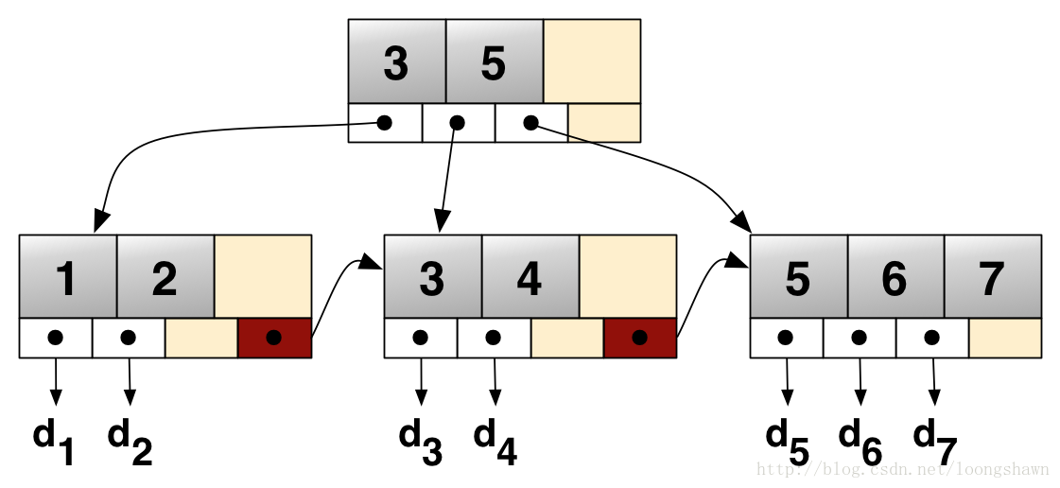
B+树
每个节点至多拥有m颗子树；
根节点至少2颗子树（若存在子树的情况下）；
有n颗子树的节点有n个关键字；
所有内节点仅存放索引，数据全部保存在叶子节点上。
B+树高度计算与B-树一样
B+树较B-树的优势在于：内节点没有存放数据，可以存放更多的索引数据，一次IO将会获取更多数据，数据总量不变情况下，达到减少IO次数效果；

Slide 4
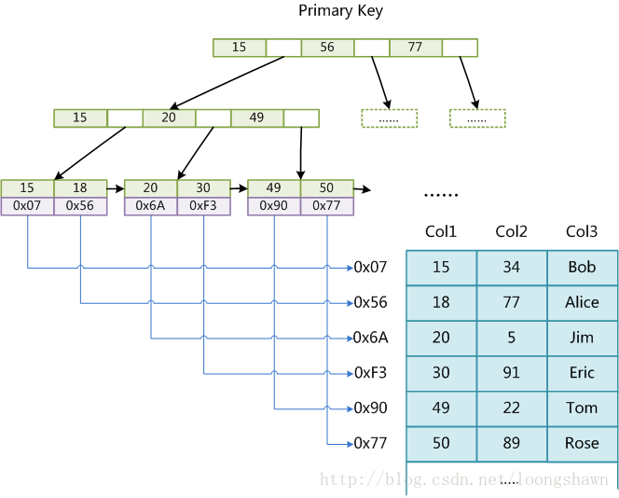
MyISAM B+Tree 索引结构
叶节点的data域存放的是数据记录的地址，索引文件与数据分离，是一种非聚集索引

Slide 5
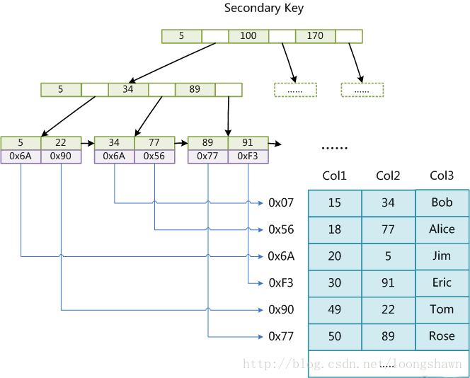
MyISAM B+Tree 索引结构
辅助索引（Secondary key）的key可以重复

Slide 6
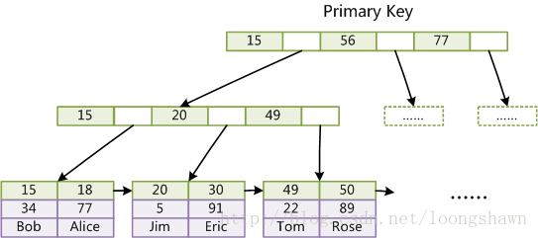
InnoDB B+Tree 数据文件结构
表数据文件是B+Tree的索引结构
树叶节点data域保存数据记录(聚集索引)
索引的key即主键
不建议使用过长的字段作为主键
用非单调的字段作为主键,插入新记录时数据文件为了维持B+Tree的特性而频繁的分裂调整，十分低效

Slide 7
InnoDB B+Tree 页大小及树高度
磁盘扇区：磁盘最小存储单元，默认512字节
文件块：文件系统最小单位，大小4k = 8个扇区
页大小： innodb_page_size，最小的存储单位, 默认16k=4个文件块
.ibd文件(索引和数据文件)的大小始终是16k的倍数
数据记录大小1KB ，则叶子节点(页)可以存 16/1 = 16条数据
关键字bigint 8B, 页指针6B, 则非叶子节点可存 16384/14 = 1170条记录
高度为2：1170 * 16 = 18720，约2w条记录
高度为3：1170 * 1170 * 16 = 21902400，约2千万条记录
高度一般1~3层，查找一页一次IO，主键索引需要1~3次IO

Slide 8
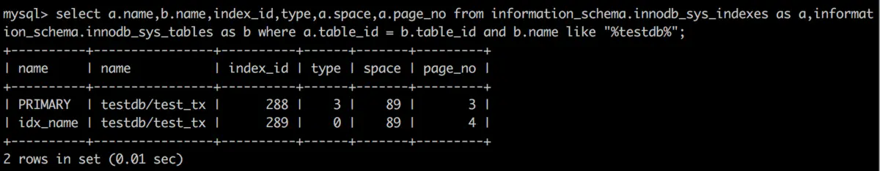
InnoDB B+Tree 查看树高度
表空间ibd文件中，page_no=3的页为主索引 root page
B+树的高度存放位置： root page_no偏移量64位置(16384 * 3 + 64 = 49216)的前2个字节。
hexdump -s 49216 -n 02 test_tx.ibd
000c040 00 00
000c042
值 level=0 加1 即为高度1
https://www.jianshu.com/p/544e97672deb

Slide 9
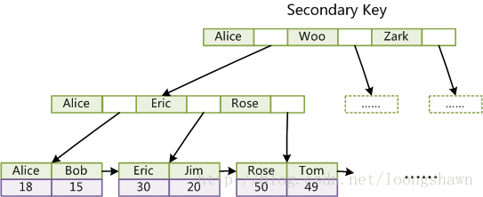
InnoDB 辅助索引
data域存储记录主键值
辅助索引搜索需要检索两遍索引

Slide 10
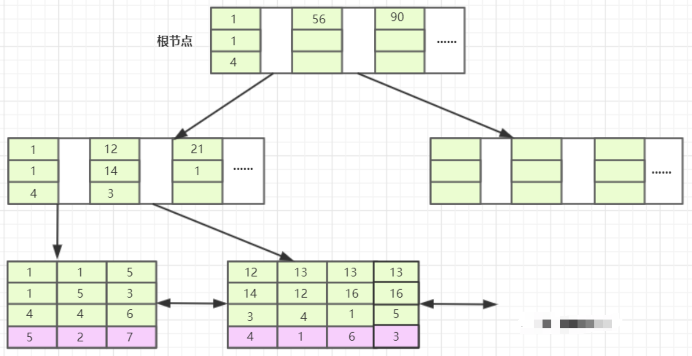
联合索引
create table t1(a int primary key, b int,c int,d int, e varchar(20))
create index idx_t1_bcd on t1(b,c,d)

Slide 11
联合索引
多个列组成的索引，比如 index(a,b,c)
最左前缀匹配
查询条件中匹配最左边开始的连续一个或几个条件
支持a | a,b | a,b,c 3种组合进行查找
支持前缀模糊匹配
如果联合索引中包含主键，则优先使用主键
查询优化器自动调整where子句的条件顺序以使用适合的索引

Slide 12
联合索引
优势及条件:
避免回表
单列查询返回行较多，多列同时查返回行较少，联合索引更高效
劣势:
索引越多插入明显慢得多
INSERT/DELETE/UPDATE 都会导致索引调整
注意:
避免超过3列
区分度最高的在最左边
等值查询的列建在前、范围查询的列建在后
建索引会产生表级锁
海量数据表有频繁更新，可先删除索引，插入数据，再重新建立索引

Slide 13
创建索引的条件
字段重复率较低(选择性高)
一个字段不重复的总量与数据总量的比值，越大选择性越好。
SELECT count(DISTINCT(field))/count(*) AS Selectivity FROM table;
选择性低的例子
字段 sex, 值 0/1
字段 status, 值 0,1,2,3,4,5

Slide 14
字段前缀索引
截取字段的前缀部分来创建索引，关键看截取多长时查询效率高。
截取username前4个字符创建索引
create INDEX `idx_username4` on user(username(4));
SELECT count(DISTINCT(left(username, 4)))/count(*) AS Selectivity FROM user;

Slide 15
重复索引
重复索引：指在相同列上按照相同的顺序创建的相同类型的索引
避免创建重复索引
相同列上不同类型的索引不是重复索引，可满足不同查询需求
mysql单独维护每个索引，并且优化器在优化查询的时候也需要逐个地进行考虑，重复索引会影响性能

Slide 16
冗余索引
索引 (a,b) 是以 a 为前缀的索引
索引 (a,b) 可以当作 (a) 来使用
对于索引 (a,b)，索引 (a) 是冗余索引
对于索引 (a,b)，索引 (b) 不是冗余索引
对于索引 (a,b)，索引 (b,a) 不是冗余索引
innodb中主键id已经包含在二级索引中，故(a,id)为冗余索引

Slide 17
未使用的索引
有一些永远不使用的索引，完全是累赘，建议考虑删除
information_schema.index_statistics 查每个索引的使用频率
explain 所有sql语句检查是否会用到索引

Slide 18
索引合并优化
基于单表, 将多个范围扫描结果合并为一个
Where 条件包含深层 and/or 嵌套则不会进行优化
(x AND y) OR z => (x OR z) AND (y OR z)
(x OR y) AND z => (x AND z) OR (y AND z)
执行计划 type=index_merge 时, key列为合并的索引列表，Extra列说明具体合并算法(Using intersect/union/sort_union)
交集算法: SELECT * FROM t1 WHERE primary_key < 10 AND key1 = 20;
并集算法: SELECT * FROM t1 WHERE key1 = 1 OR key2 = 2 OR key3 = 3;
排序并集算法: SELECT * FROM t1 WHERE key1 < 10 OR key2 < 20;

Slide 19
file_sort 文件排序
执行计划 Extra列有filesort
无法通过索引排序
快速排序 + 归并排序
查询字段+排序字段的长度> max_length_for_sort_data， 则使用回表排序，否则使用改进文件排序（不用回表二次获取数据）
sort buffer
sort_buffer_size
quick sort
merge sort
参考 https://www.jianshu.com/p/069428a6594e

Slide 20
file_sort 文件排序
造成文件排序常见的原因:
where与order by语句，使用了不同的索引
order by 中的列不包含在相同的索引
where或order by 语句中索引列使用了表达式，包括函数表达式
where与order by 语句组合满足最左前缀，但where中使用了条件查询
对索引列同时使用了ASC和DESC
当使用left join，使用右边的表字段排序

Slide 21
索引最佳实践
使用短索引,在 varchar 字段上建立索引时，指定索引长度
索引不包含有NULL值的列(默认忽略null值)
尽量不要包含多列排序，否则需给这些列创建复合索引
order by 最后的字段是组合索引的一部分，并且放在索引组合顺序的最后，避免出现 file_sort 的情况，影响查询性能
不在列上进行运算
不使用 NOT IN 操作
只支持前缀模糊匹配( 支持 like “aaa%”, 不支持 like “%aaa%”)

